Slide 1
SAE : Sonomètre
M Dugué, T Lominé, I Doumbia, L Bastion

Slide 2
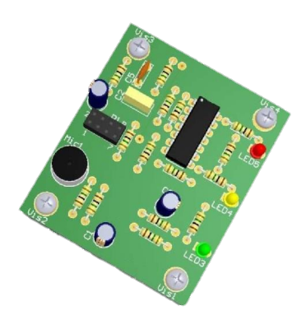
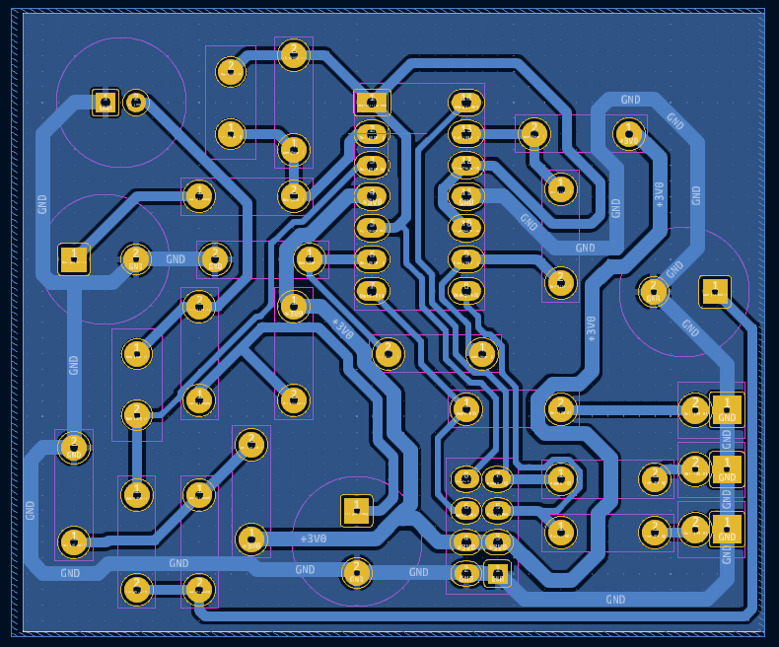
La CAO du Sonomètre

Slide 3
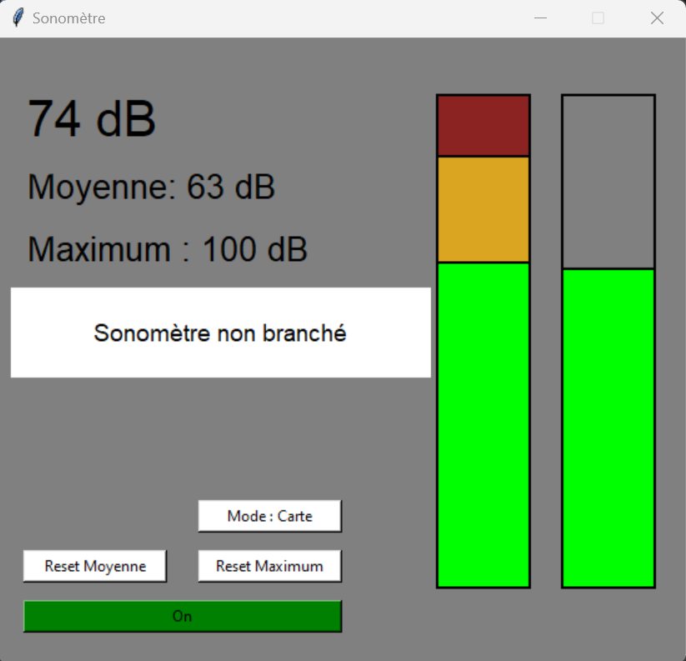
L’interface graphique du sonomètre

Slide 4
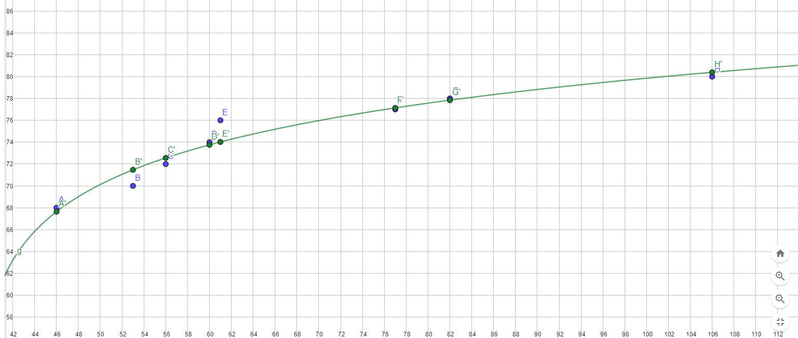
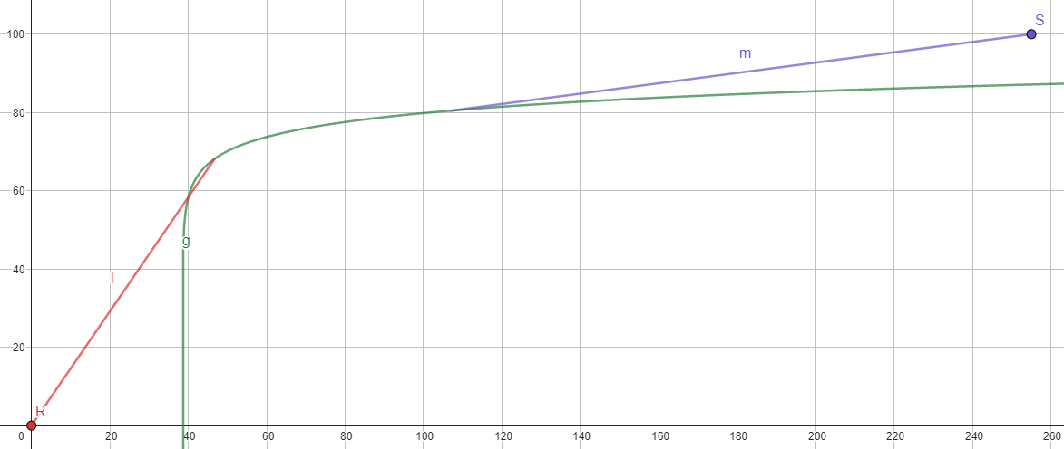
La recherche des décibels

